Slide 1
Паллиативная помощь онкобольным на дому

Slide 2
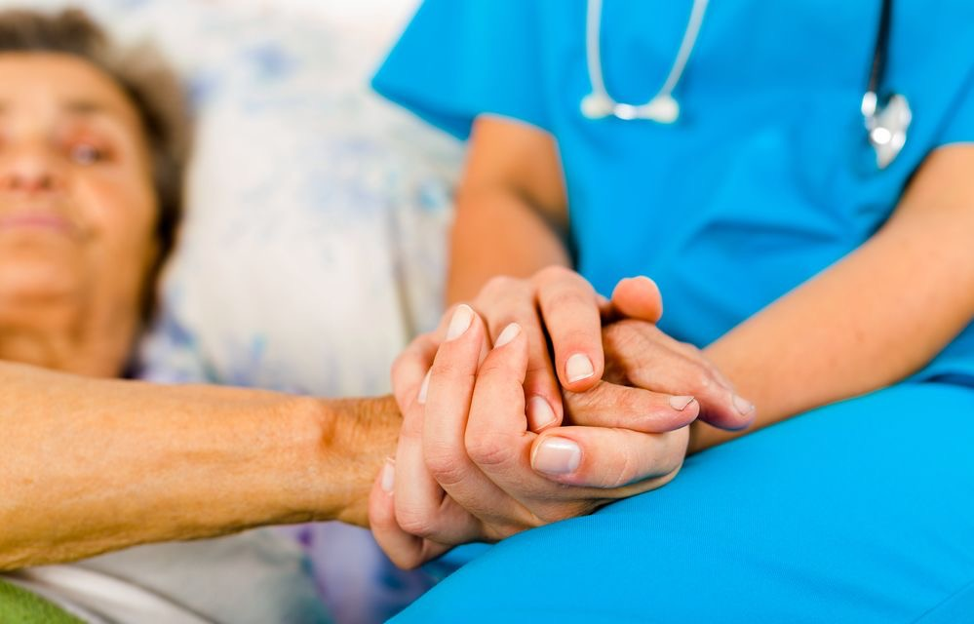
Паллиативная помощь
- помощь, направленная на улучшение качества жизни граждан, страдающих неизлечимыми прогрессирующими заболеваниями и состояниями, которые, как правило, приводят к преждевременной смерти, а также заболеваниями в стадии, когда исчерпаны возможности радикального лечения. *
*Приказ Министертва Здравоохранения РФ №187н

Slide 3
Статистика заболеваемости
Источник:
http://www.oncology.ru/

Slide 4
Статистика смертности
Источник:
http://www.oncology.ru/

Slide 5
Диагностика ЗНО
Источник:
http://www.oncology.ru/

Slide 6
История развития
Идея о проекте зародилась в марте 2018 года
Врач-онколог,Мохов И.В., предложил волонтерам-медикам помогать пациентам, находящимся в тяжелом состоянии
Был разработан план работы и обучения для волонтеров-медиков
Помощь онкобольным на данный момент является одним из направлений работы местного Калужского отделения ВОД “Волонтеры-медики”
С октября 2018 года начата совместная работа с фондом хосписной помощи “Вместе”

Slide 7
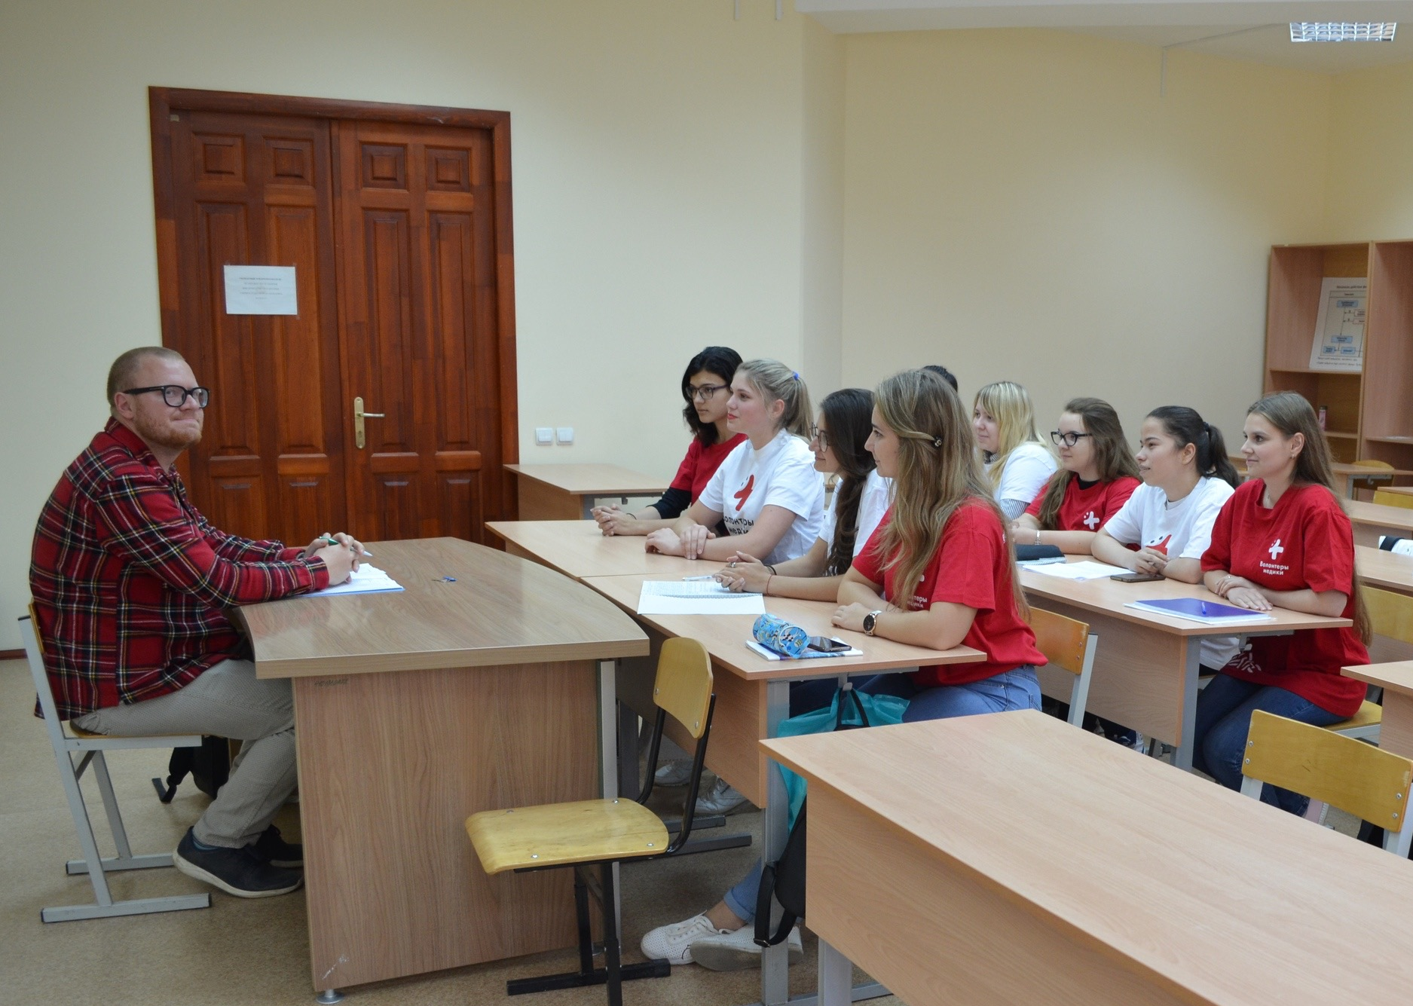
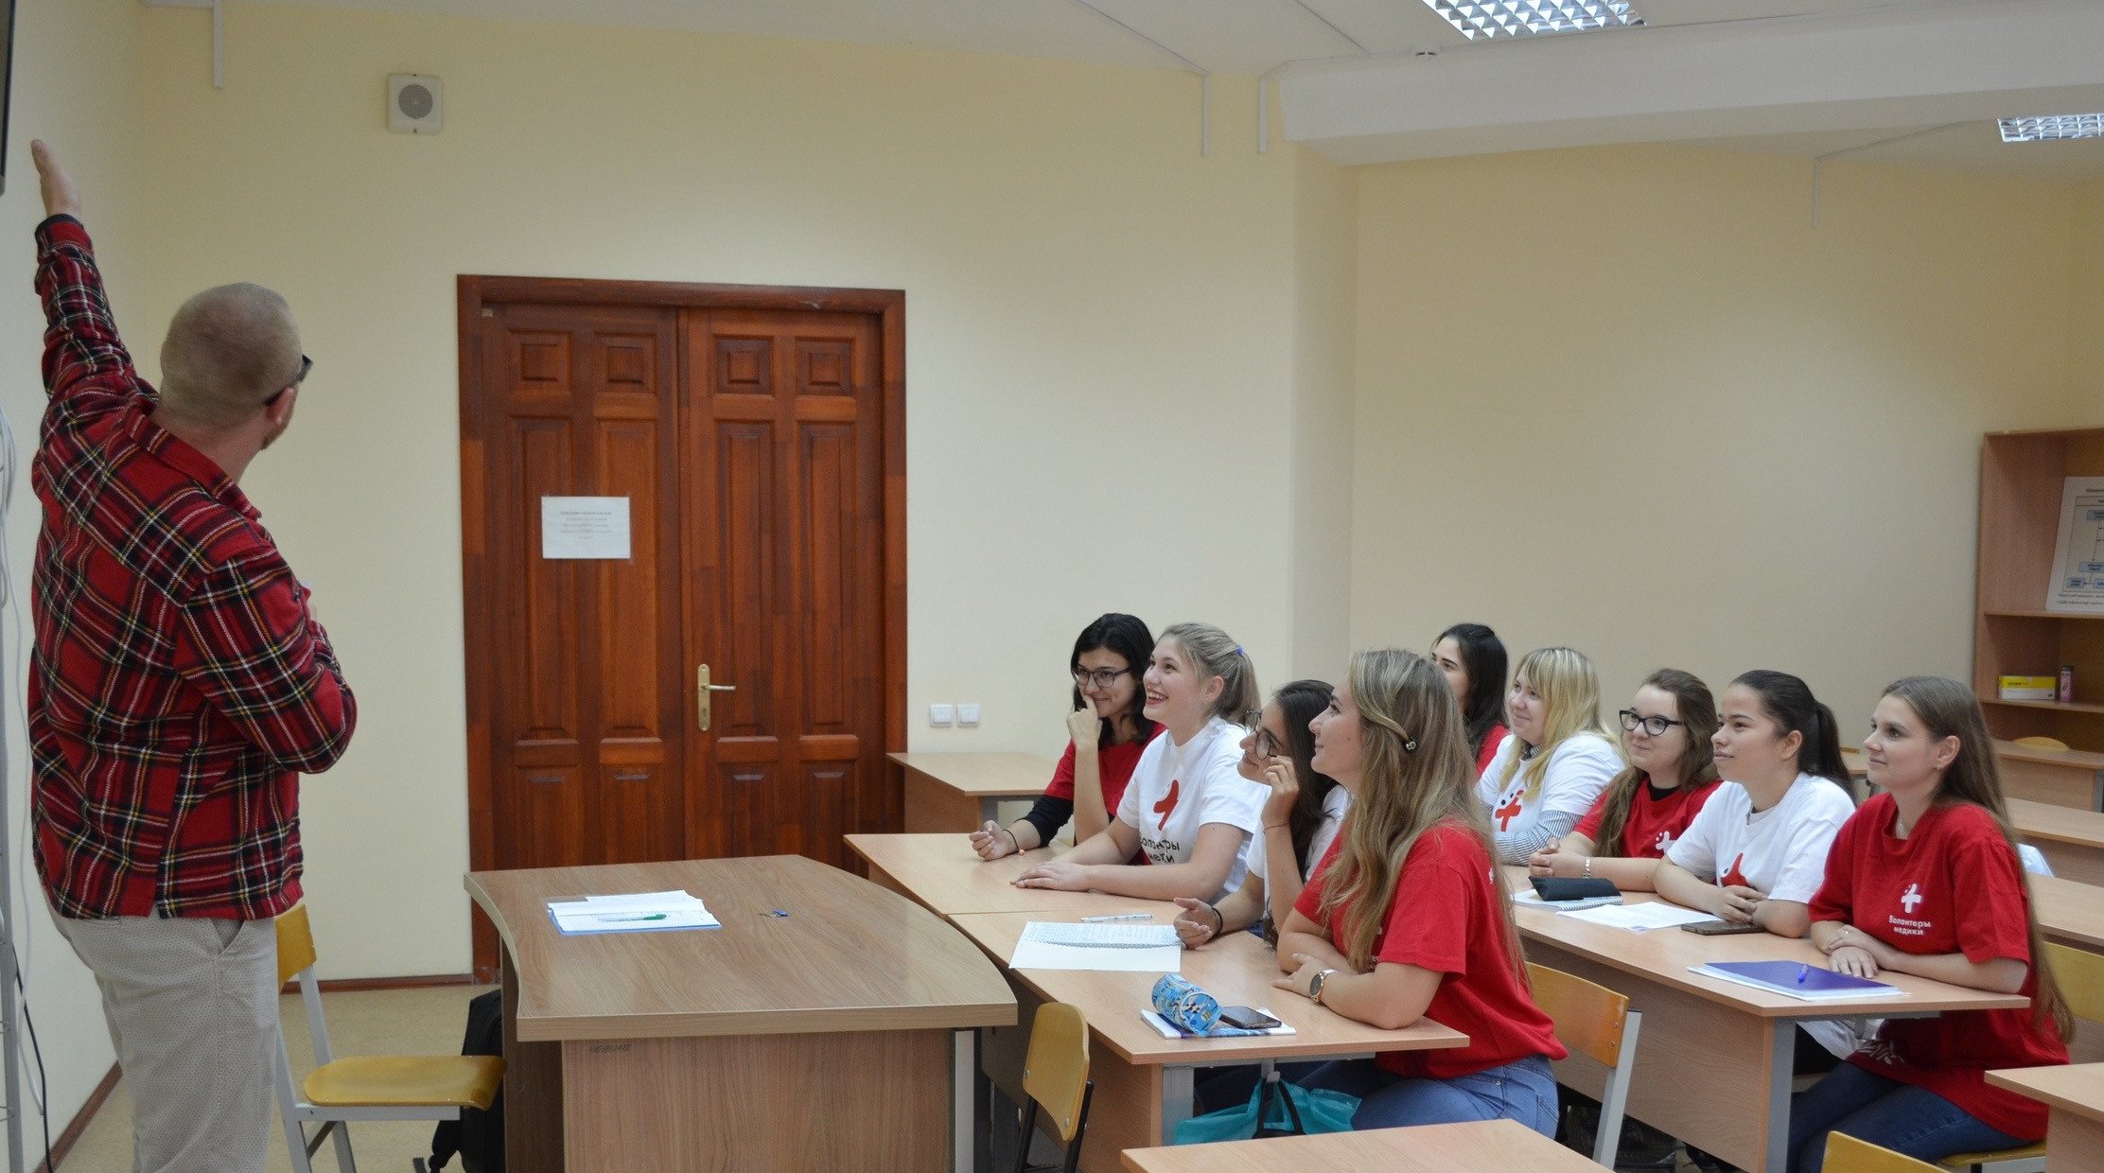
Обучение волонтеров
Правила ухода за тяжелобольным
Противопролежневые процедуры
Правила смены нательного и постельного белья
Правила перемещения больного
Правила общения с тяжелобольным и его родственникам

Slide 8
Наша цель
Оказать помощь, как психологическую, так и медицинскую онкобольным с инкурабельными формами рака и их родным на дому
В какой бы дом я ни вошел, я войду туда для пользы больного.
Гиппократ

Slide 9
Задачи проекта
Улучшить качество жизни онкобольного;
Улучшить эмоциональное состояние пациента;
Облегчить уход за больным для родных, дать им “передышку”;
Оказать психологическую поддержку родным в последние дни жизни больного.

Slide 10
Работа волонтеров-медиков
На данный момент наше движение взяло под опеку только одного онкобольного .
В течение нескольких месяцев волонтеры-медики под контролем врача онкодиспансера оказывают помощь как самому больному, так и его родным.
Добровольцы ежедневно созваниваются с женой; так как больной из-за перелома не в состоянии передвигаться, волонтеры проводят противопролежневые процедуры, помогают ухаживать и перемещать больного, проводят с ним беседы, отвлекающие больного от своего состояния.
Проводится обучение родственников больного правилам ухода за тяжелобольным.

Slide 11
Результаты
Значительное улучшение качества жизни больного в последние дни;
Родственники больного получили возможность больше времени уделять себе, домашнему хозяйству и работе;
Родственники обучились базовым навыкам ухода за тяжелобольным пациентом;
Волонтеры-медики усовершенствовали навыки оказания помощи тяжелобольным;
Добровольцы обучились грамотному общению с тяжелобольными и их родственниками

Slide 12
Спасибо за внимание!
"Пусть мы не сможем спасти всех, кого бы нам хотелось. Но мы спасем намного больше, чем те, кто даже не пытается..." - П. Скотт.

